Slide 1
골프연습장의 변화 ‘2020’
[“알스윙” ]

Slide 2
회 사 명 | ㈜레드골프글로벌
대표자 | 윤정환
설 립 일 | 2017년 1월 2일 상호변경 설립
본사주소 | 대전시 대덕구 신일서로 67번길 56 212호
전화 / FAX | 1800-7844, 042)719-1335
주요사업 | 스포츠시뮬레이터 제조
2017
2018
2017
2018
2019
㈜레드골프글로벌 창업
비젼센서특허
중국 심천 총판 MOU
기업연구소 설립
전국 서비스망 구축
ISO 9001
벤처기업인증
시뮬레이션 유사특허 출원
T4 기술등급 획득
조달제품 등록 진행
스마트헬스케어사업단 선정

Slide 3
고객지원- 전국서비스망
1811-7471
고객지원센터
서울/경인
서울
1800-7844
중부지사
대전
042-719-1335
영남지사
부산
010-3579-8984
호남지사
전주
010-3678-4768

Slide 4
알스윙 장비소개

Slide 5
알스윙-Rswing
알스윙-Rswing
센서
가. 스크린골프용 초고속카메라 생산을 경험으로 한 정확한 비젼센서 개발과 적용
나. 다양한 카메라센서 보유(1CAM 또는 BAR TYPE)
다. 자체 생산된 센서이기에 센서 업그레이드시 최소 비용발생
프로그램
가. 1920*1200 레드골프 룸형과 동일한 고화질의 그래픽제공
나. 필요시 지속적인 프로그램 업그레이드지원
다. 자체 제작된 프로그램이기 때문에 업그레이드 유지보수가 용이함
라. 고객의 요청시 프로그램 변경도 가능
고객지원
가. 서울,대전,부산의 서비스망 구축
나. 원격프로그램관리가 가능
다. 서비스 접수시 근무시간기준 24시간 이내처리
상생
가. 골프연습장비를 운영하는 점주와 레드골프의 상생방안 검토

Slide 6
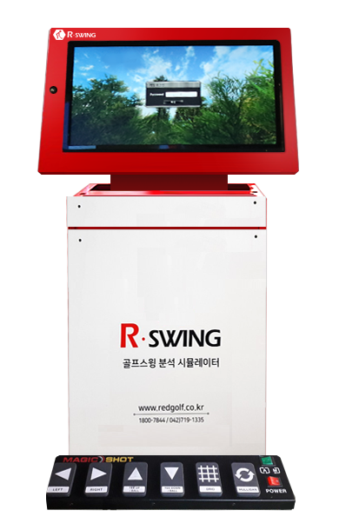
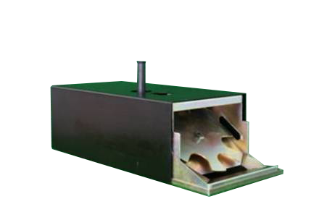
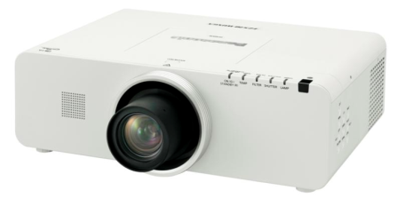
알스윙-장비구성 [ RVC 1000 ]
알스윙-Rswing
2. 카메라센서
( 적외선조명 타입)
3. 키패드
(6구 버튼식)
4. 오토티업기
(정원이앤지)
알스윙 전용 키오스크
(22인치모니터 타입,전용컴퓨터 내장)
5. 프로젝터
(앱손 EB-U05)
[기본제품]
[옵션제품]
※특징
1CAM방식 타석용 보급제품
스윙분석,골프게임,스마트폰APP 사용
온/오프라인 연습기

Slide 7
알스윙-장비구성 [ RVC 1000_Plus ]
알스윙-Rswing
RVC1000_PLUS
*실물은 이미지와다를수있음
2. 카메라센서
( 적외선조명 타입)
3. 키패드
(6구 버튼식)
4. 오토티업기
(정원이앤지)
알스윙 전용 키오스크
(22인치모니터 타입,전용컴퓨터 내장)
5. 프로젝터
(앱손 EB-U05)
[기본제품]
[옵션제품]
※특징
2CAM방식 타석용 고급제품(BAR형 타입)
스윙분석,골프게임,스마트폰APP 사용
온/오프라인 연습기
2021년 양산 제품

Slide 8
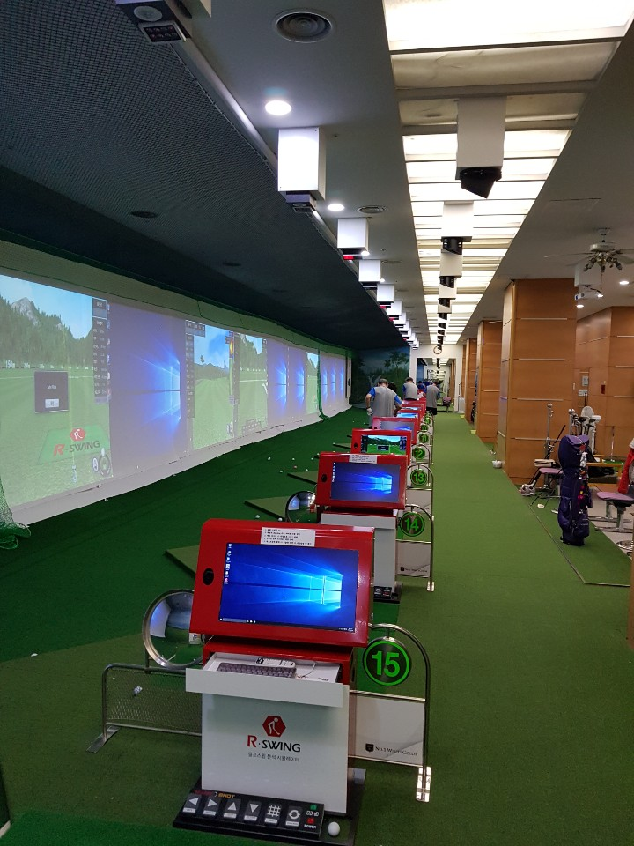
레드골프 - 알스윙
알스윙-
서울다빈치골프

Slide 9
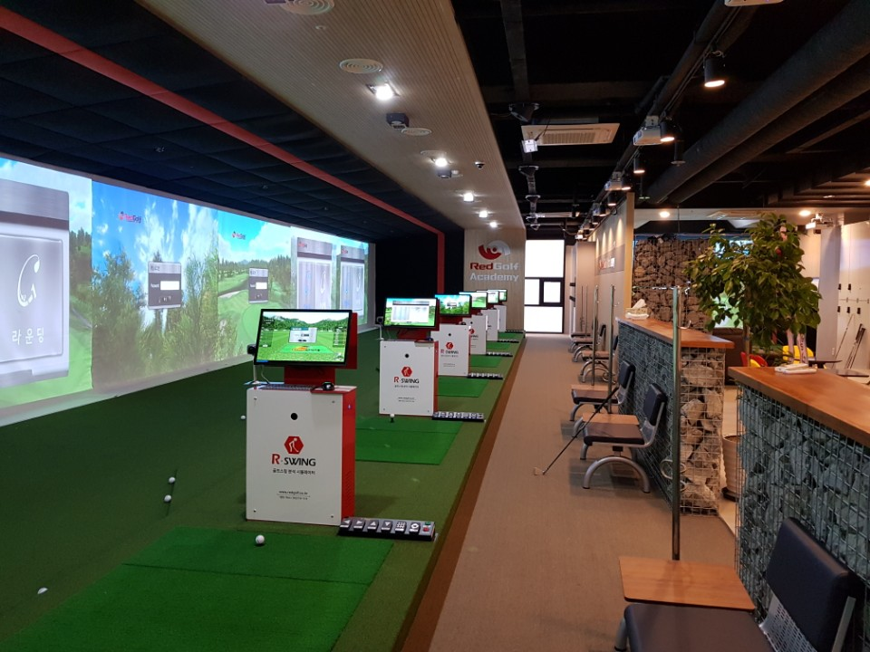
레드골프 - 알스윙
알스윙 - 대전레드골프

Slide 10
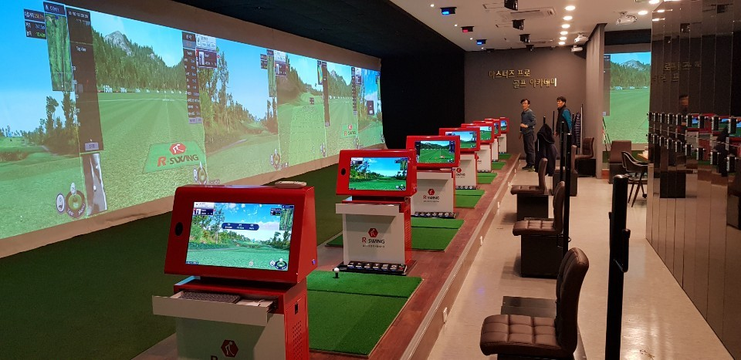
알스윙 - 인천마스터즈골프

Slide 11
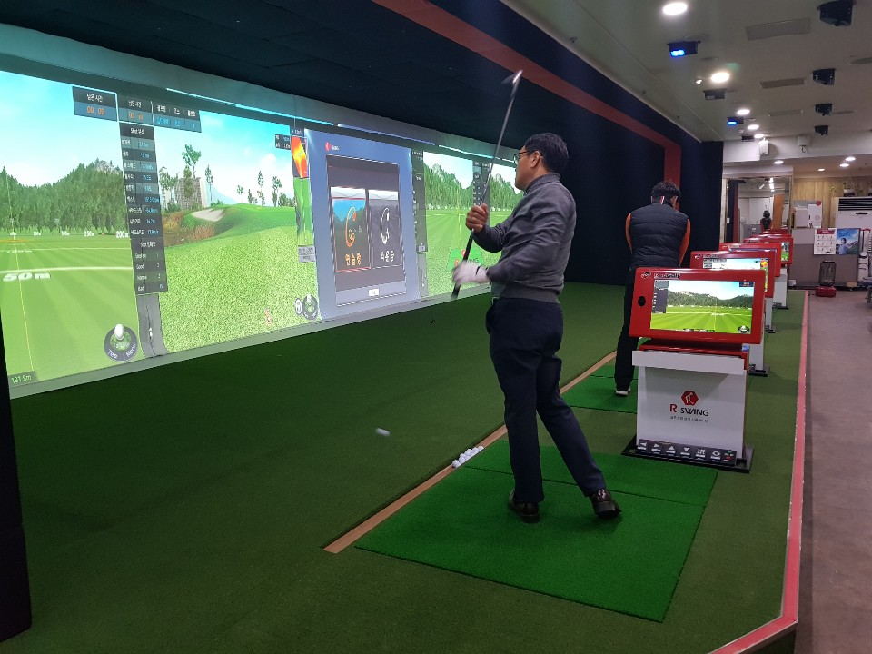
레드골프 - 알스윙
알스윙- 창원프로골프

Slide 12
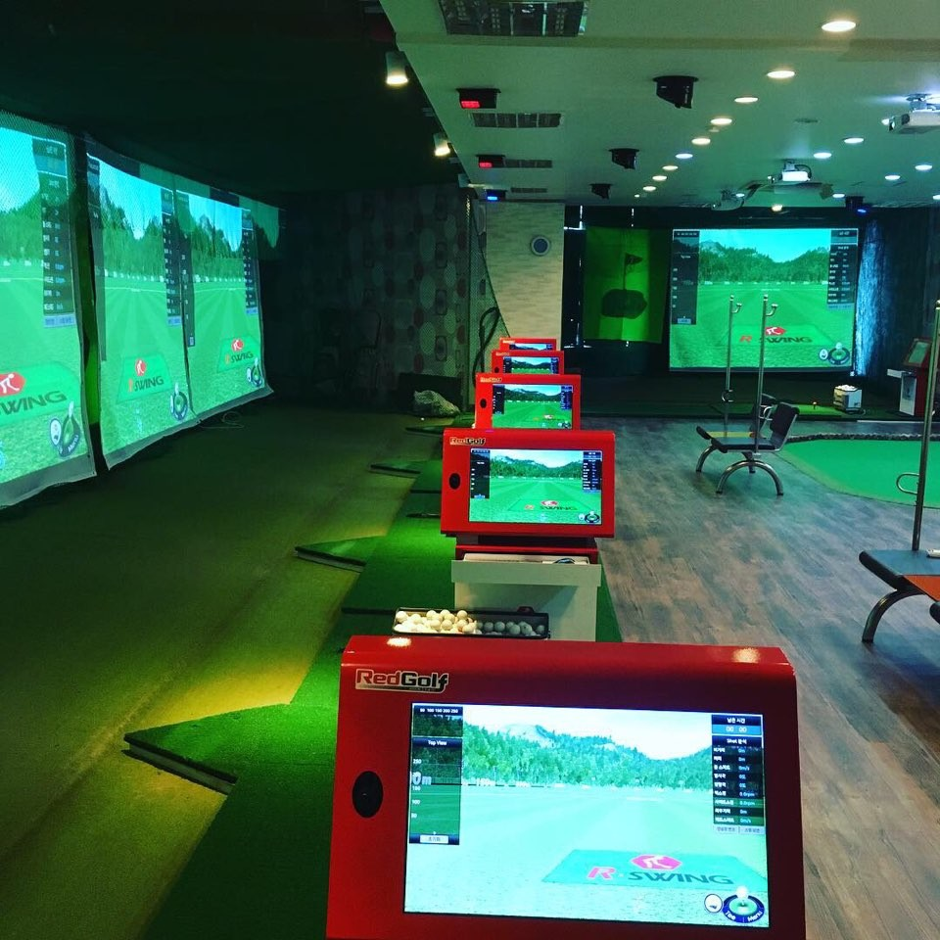
알스윙 - 부산아이엠골프

Slide 13
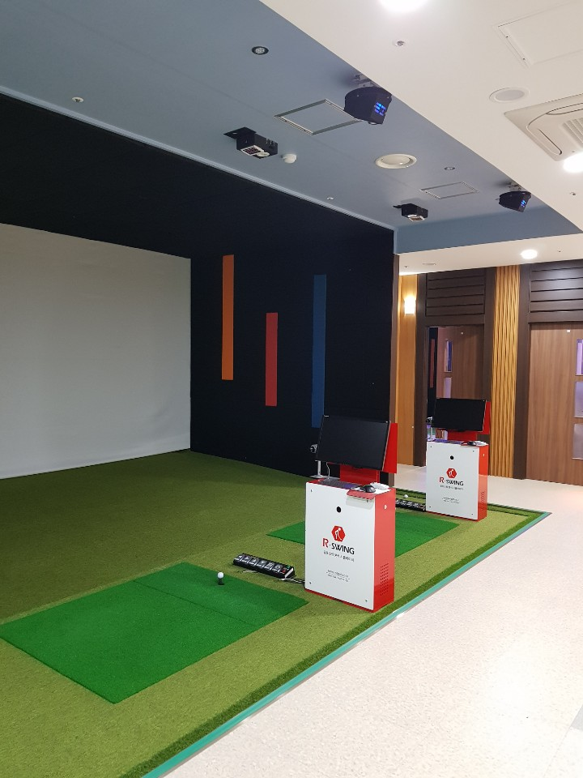
알스윙 - 용인세븐골프

Slide 14
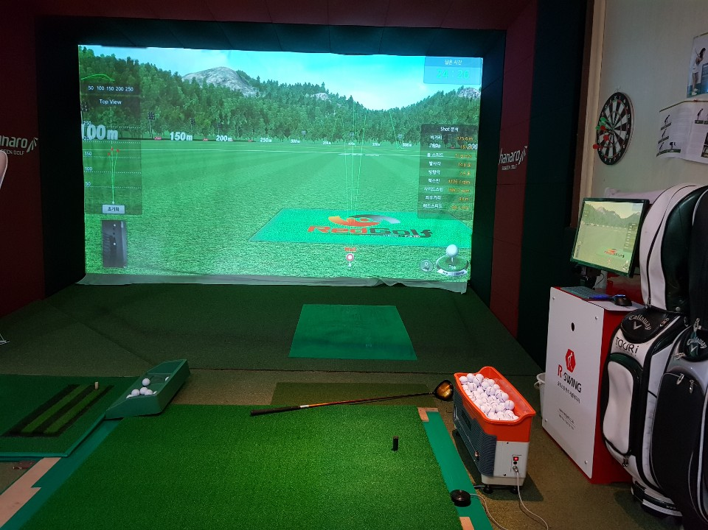
알스윙 - 개인구매

Slide 15
알스윙 기능소개

Slide 16
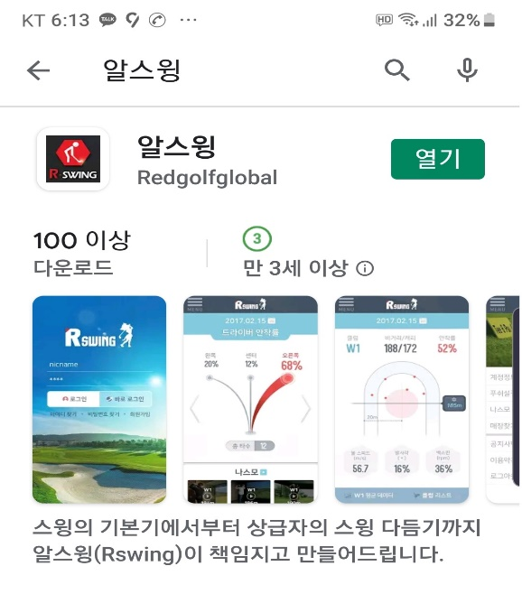
알스윙 장비 구성-온,오프라인 활용
오프라인 연습장 연습
플레이스토어 APP다운로드

Slide 17
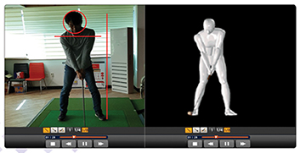
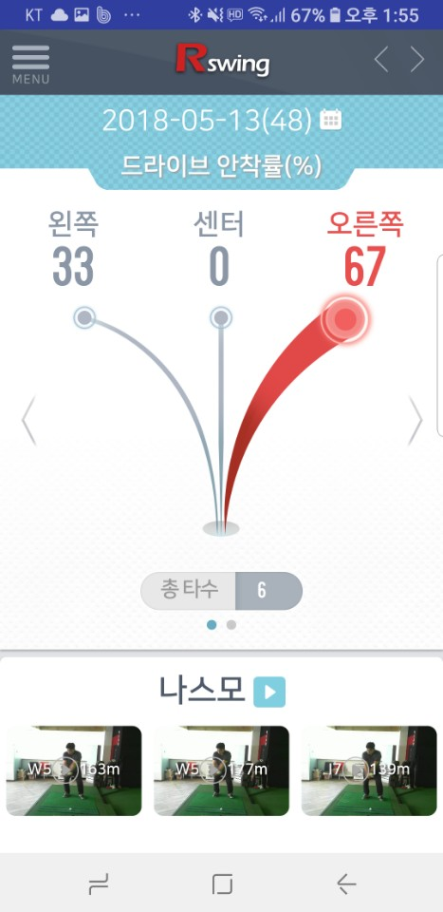
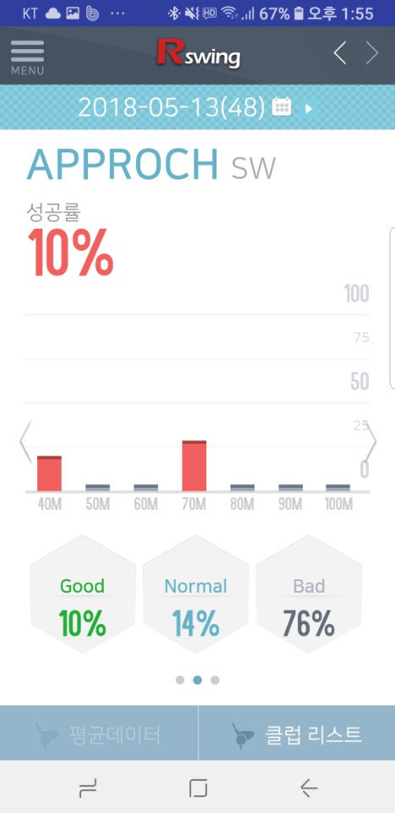
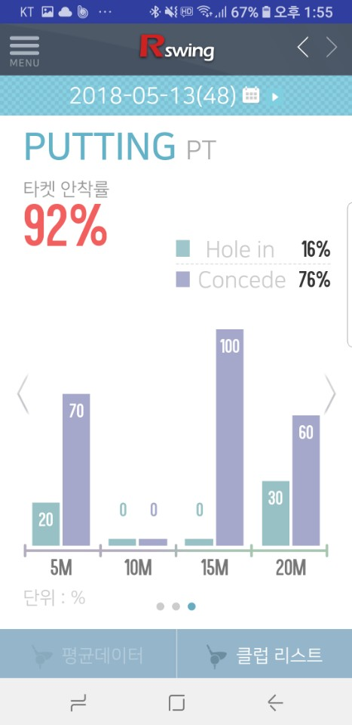
알스윙 장비 구성-온,오프라인 활용
오프라인 연습장 연습
온라인 스마트폰 분석

Slide 18
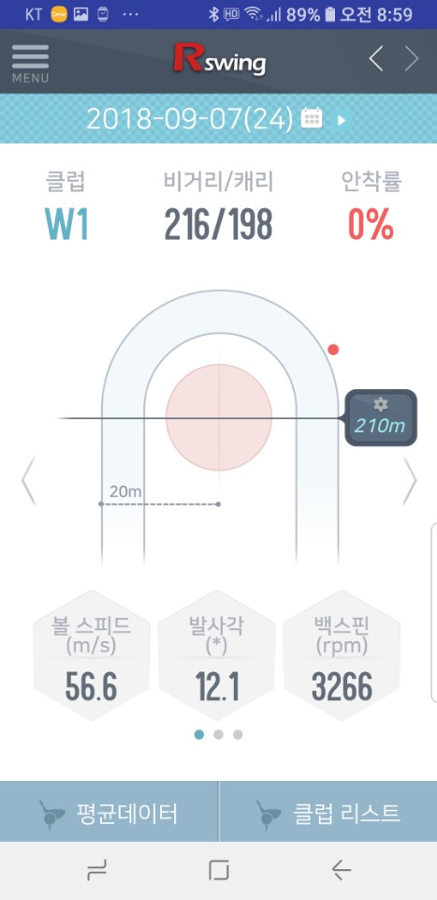
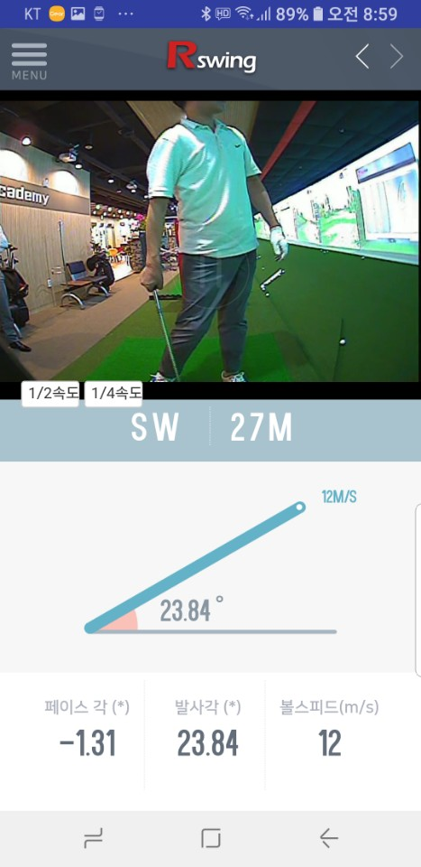
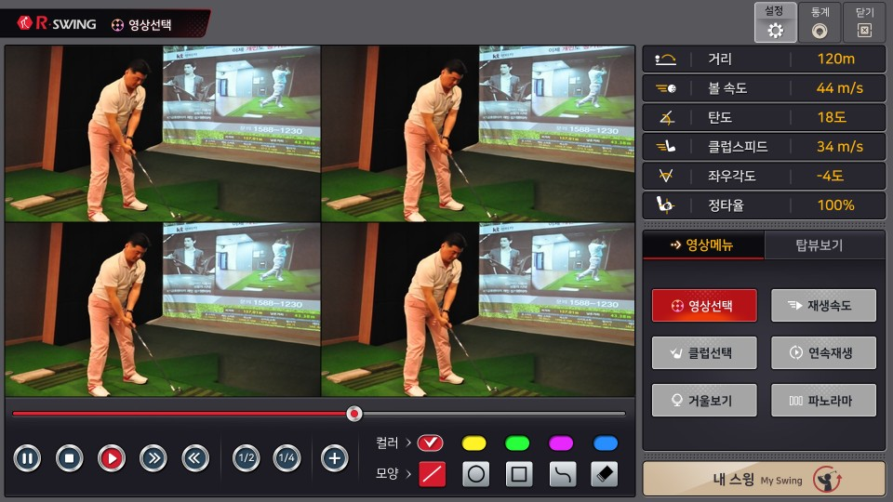
알스윙 장비 구성-온,오프라인 활용
[안착률]
[스윙모션]
[스윙모션카메라 추가시 4분할화면가능]

Slide 19
알스윙 -경쟁사 장비특징
 | 알 스윙 | GDR | 비 고
센 서 | 비젼센서 | 비젼센서
프로그램 | FULL HD | FULL HD
로 그 인 | 온라인 | 온라인
볼 Ready | 넓 음 스윙 편함 | 좁 음 스윙 불편함 | 타격인식범위
레슨기능 | 탑 재 | 탑 재
스윙 전송기능 | 탑 재 | 탑 재 | 스마트폰 앱 사용
스마트폰 App사용 | 가 능 | 가 능 | 스마트폰 앱 사용
가 격 | 700~750만원 다양한 프로모션 | 2,500만원 직영판매 위주 | 부가세별도
업그레이드 | 실비 적용 | 고가
스크린골프게임 | 18홀 가능 | 일부 가능

Slide 20
인증서

Slide 21
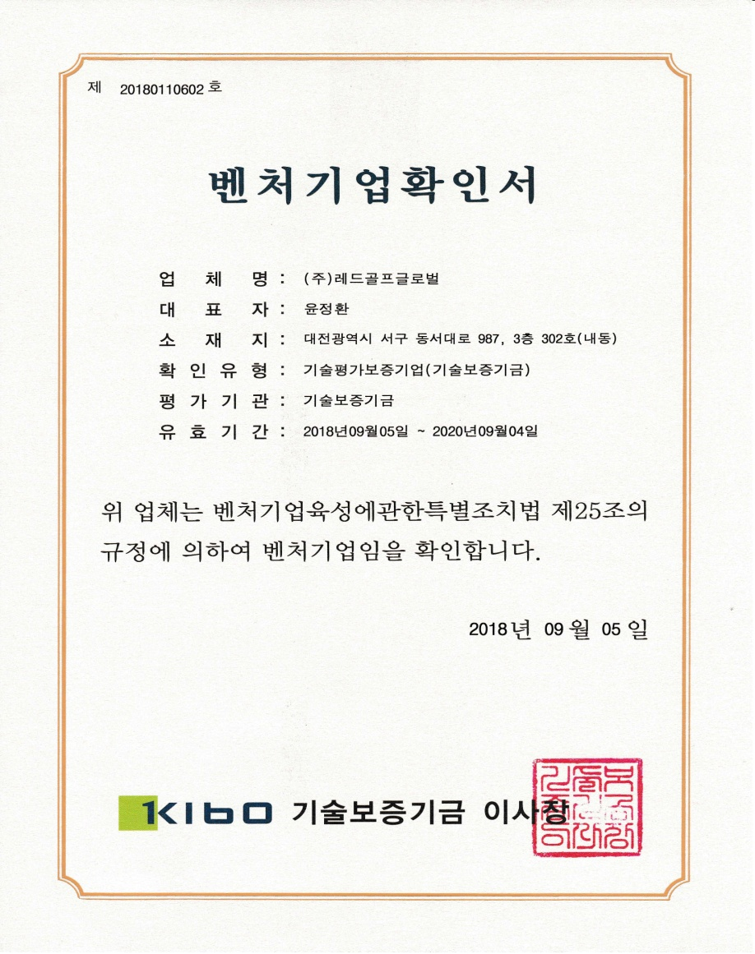
인증서 – 벤처기업

Slide 22
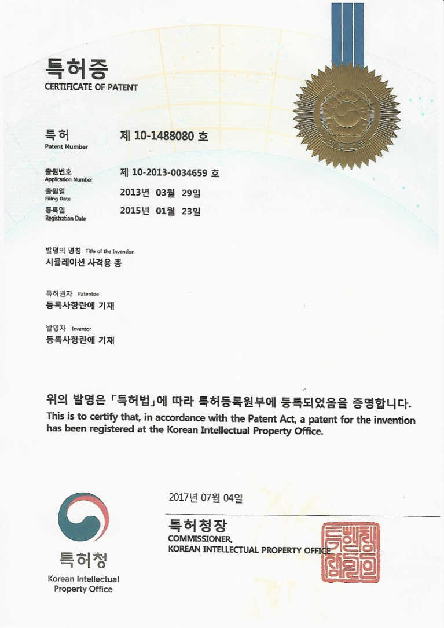
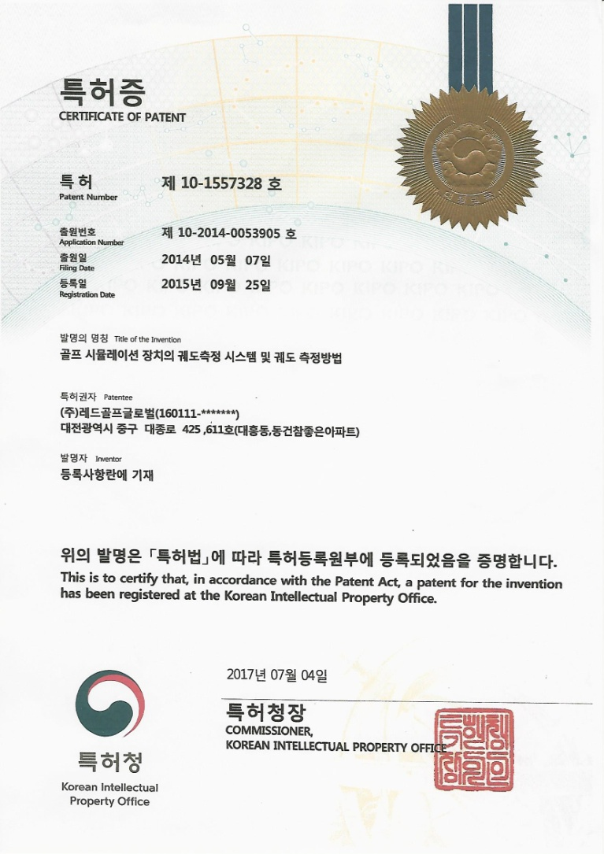
인증서 – 특허

Slide 23
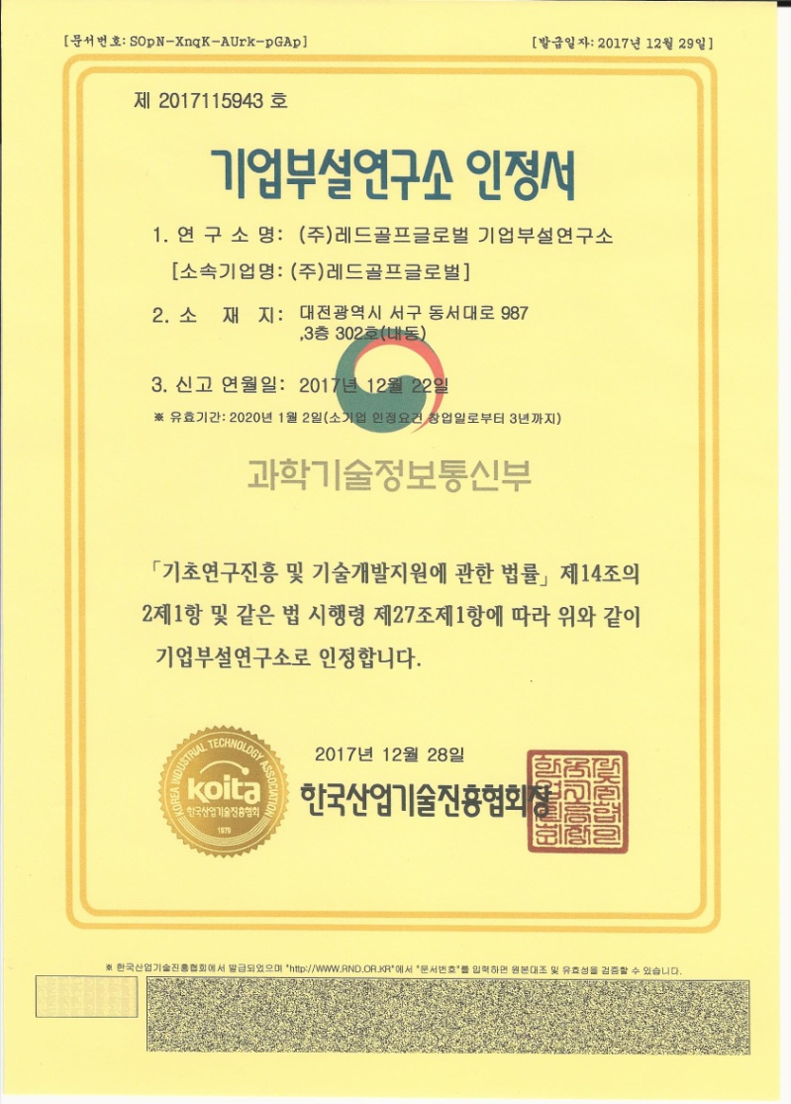
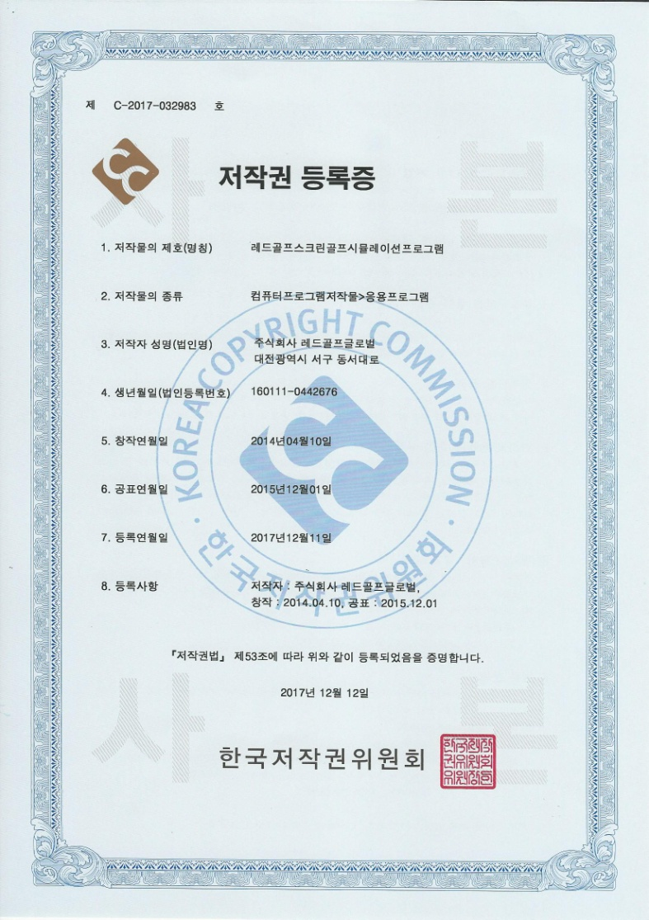
인증서 – 연구소/저작권등록

Slide 24
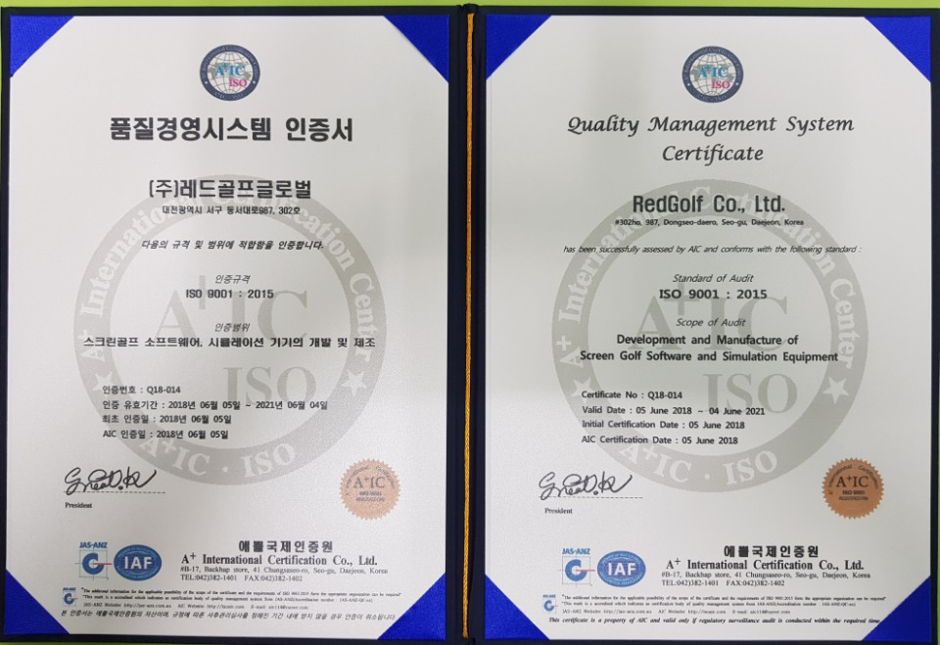
인증서 – ISO 9001

Slide 25
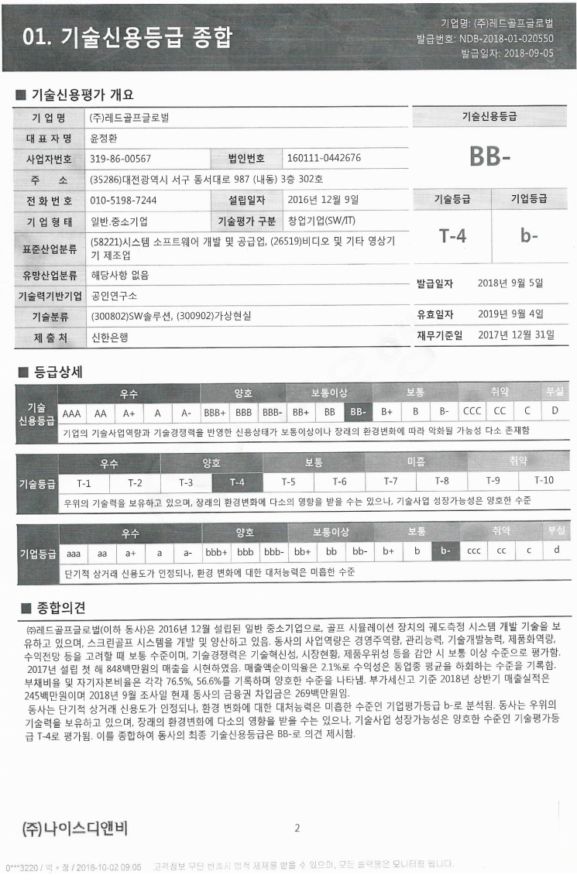
인증서 – 기술신용등급평가서
기술신용등급 T-4란?
[기사인용]
선박용 전기엔진 전문회사 엘지엠이 최근 나이스평가정보의
‘2018년 기술평가’에서 기술신용평가 우수기업 등급인 ‘T-4 등급’을
획득했다고 26일 밝혔다. 엘지엠은 전기 선박의 핵심인 ‘전기엔진 및 교체형 배터리 시스템’과
관련해 역량을 입증받았다. 엘지엠이 획득한 T-4 등급은 기술특례 상장에 준하는 인증이자
기술 역량 우수성이 대외적으로 입증되었음을 뜻한다.
코스닥 기술특례 상장을 위한 준비도 앞당길 수 있을 것으로 업계는
보고 있다. 기술신용평가는 경영 역량, 기술성, 시장성 및 사업성 등을 종합적으로
평가하고 반영한 뒤 신용평점 및 평가액 등을 산출해 모두 10등급으로
나눠 선정한다.
2018년 10월16일 아주경제신문 기사발췌

